Slide 2
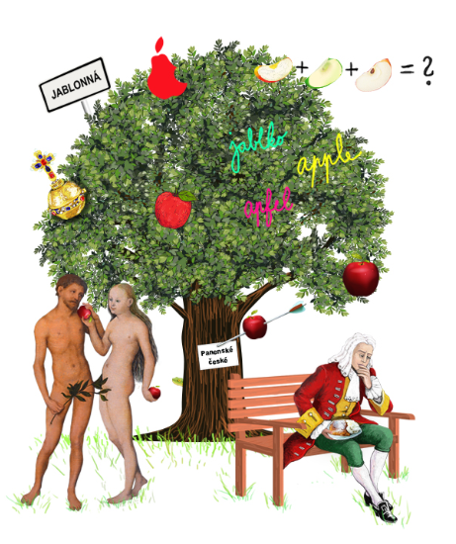
Podpora práce učitelů
Podpora budování kapacit pro rozvoj základních pre/gramotností v předškolním a základním vzdělávání

Slide 3
Vánoce známé i neznámé
Simona Šedá
Setkání společenství praxe učitelů 1. stupně ZŠ 10. prosince 2020, on-line

Slide 4
Vánoční symboly (čtenářská gramotnost v 1. období 1. stupně)
Evokace
Skládankové učení
Ověření znalostí
Alfa box
Reflexe
Čtenářská gramotnost je rozvíjena zejména při práci v expertních a domovských skupinách.

Slide 5
Alfa box na vlastní kůži
Rozdělení do skupin:
1. skupina: Adélka + účastníci s příjmením začínajícím na A - H
2. skupina: Eva + účastníci s příjmením začínajícím na CH - Q
3. skupina: Hanka + účastníci s příjmením začínajícím na R - Ž
Vstup do Alfa boxu: https://drive.google.com/drive/folders/1LXjFNWli80IB9V-0BQO0cOkwTf6mD9Gn
Zadání skupinové práce:
Doplňte názvy vánočních symbolů začínající příslušným písmenem abecedy. Za každý správně vyplněný symbol získá skupina 1 bod. Body za další symboly u téhož počátečního písmene se přičítají pouze v případě, že je vyplněný celý Alfa box (u každého písmene je alespoň jeden symbol).
Cíl: co nejvyšší bodový zisk skupiny
Čas: 10 minut

Slide 6
Možná jste si poradili ☺
Y
Yzop – fialově kvetoucí rostlina pocházející ze Středomoří byla jednou z nejvíce uctívaných a magických rostlin již od starozákonních dob. Pro Hebrejce to byla tajuplná a posvátná rostlina. Podle pověstí ji na zem zasadil osobně sám Ježíš.
X
X – (Merry) Xmas – řecké písmeno, označující první písmeno Kristova jména je mu velmi podobné

Slide 7
Hlavní a vedlejší postavy Vánoc (čtenářská gramotnost v 2. období 1. stupně)
Brainstorming
Indicie
Zdrojové texty
Prezentace nové identity
Pranostiky
Reflexe
Čtenářská gramotnost je rozvíjena zejména při identifikaci postav pomocí indicií, při práci se zdrojovými texty a tvořivé interpretaci hlavních myšlenek textů.

Slide 8
Indicie
Limerik otazníkový
Bílé šaty, závoj, nevěsta to není.
Prostěradlo, mouka, ty v divou ji změní.
Metličkou zlobivé kárá,
o hodné jablíčky se stará,
„mulisi, mulisi“ vzbuzuje chvění.
Dilema
Každá z mých dcer jméno má,
nikdo se v tom nevyzná.
Pentle – ta mi pomůže,
koho vybrat za muže.
Hlavně nebýt svobodná.

Slide 9
Postavy a pranostiky
Na svatého ……. už je zima celá naše.
Svatá ……. táhne sáně ze dvora.
Ondřej na sněhu a ……. na blátě.
Dotkne-li se Rozálie květů, ……. jimi vyzdobí okna napořád.

Slide 10
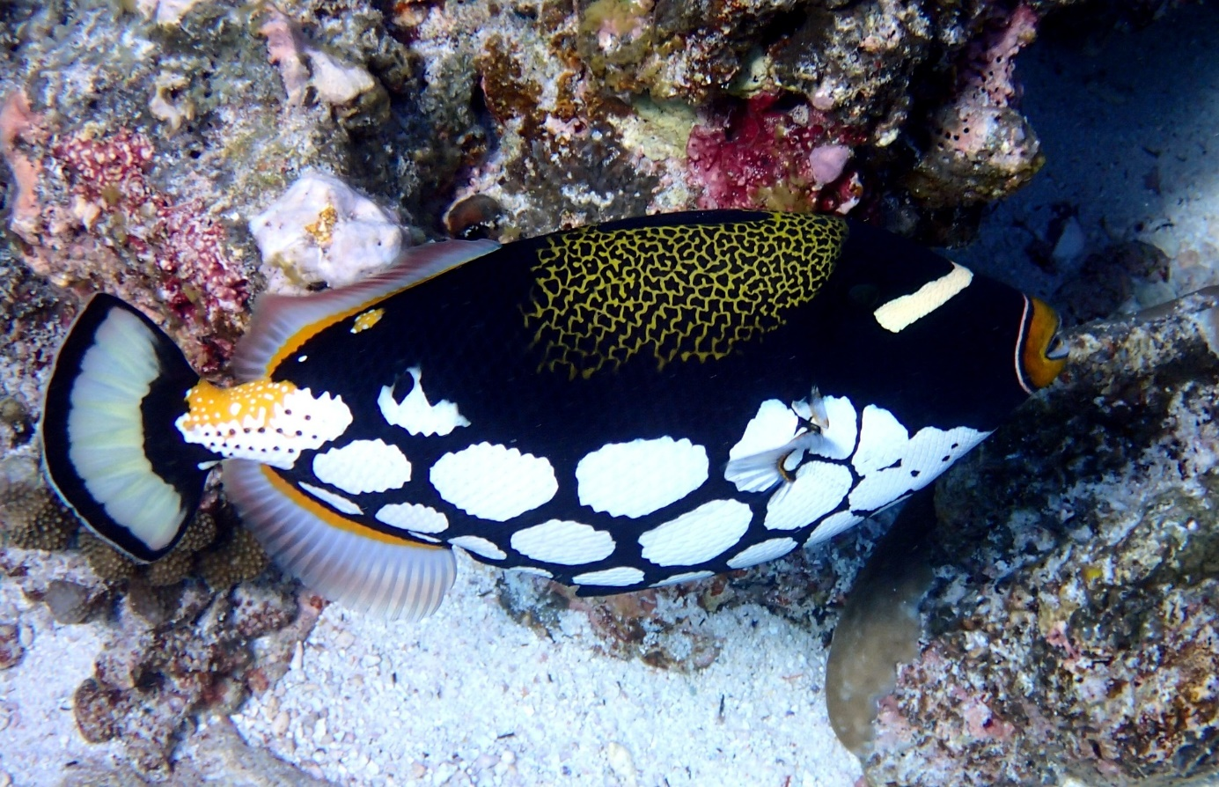
Vánoce ve světě (čtenářská gramotnost v 1. a 2. období 1. stupně)
Evokace
Texty dvojmo
Karta zvyku
Diskuse ve dvojicích
Mapa vánočních zvyků
Reflexe
Čtenářská gramotnost je rozvíjena zejména při při práci s texty, tvořivé interpretaci hlavních myšlenek pomocí symbolů a snaze porozumět obraznému sdělení spolužáka.

Slide 11
Vytvoř si svou kartu (je možné použít jen jedno slovo, jednu číslici + libovolné množství schémat, obrázků, symbolů atd.)
Ukrajina:
Na Ukrajině je častou dekorací na stromcích umělý pavouk a pavučina. Ukrajinské rodiny totiž věří, že pokud najdete ráno na Vánoce pavučinu, přinese vám štěstí.
Venezuela
Ve Venezuele, přesněji v hlavním městě Caracasu, chodí všichni věřící časně ráno do kostela, a to od 16. prosince až do Štědrého dne. Do kostela přitom jezdí na bruslích. Do osmi hodin jsou tak uzavřené některé cesty, aby byla jízda pro věřící bruslaře bezpečnější.

Slide 13
Zdroje:
Pranostiky - 4098 pranostik | pranostiky na celý rok, moudra o počasí, rčení a přísloví, přísloví a pořekadla, lidová slovesnost. Pranostiky - 4098 pranostik | pranostiky na celý rok, moudra o počasí, rčení a přísloví, přísloví a pořekadla, lidová slovesnost [online]. Copyright © 2008 [cit. 30.11.2020]. Dostupné z: https://www.pranostik.cz/
Fotografie: Pixabay, volně ke komerčnímu využití

Slide 14
Kontaktní adresa: simona.seda@npi.cz

Slide 15
Podpora budování kapacit pro rozvoj základních pre/gramotností v předškolním a základním vzdělávání - Podpora práce učitelů (PPUČ) je financován Evropskou unií.

